Slide 1

#10. Physics & raytracing in "8-bit" style.
2016-12781 박종석
8~90년대의 고전 게임이나 “8-bit” 스타일의 최신 게임들은 사람이 그린 픽셀 아트(이미지)를 2D 공간 속에서 움직이는 방식으로 그래픽을 표현하며, 특유의 “8-bit” 스타일을 갖는다.
그러나 수업 시간에 배웠듯 현대 그래픽스 하드웨어는 단순히 이미지를 2D 공간 위에서 움직이는 것 보다 더 복잡한 기능을 처리할 수 있다.
출처: https://cdn02.Nintendo-europe.com/media/images/10_share_images/games_15/virtual_console_nintendo_3ds_7/SI_3DSVC_SuperMarioBros_image1600w.jpg
이번 과제의 주제로는 현대 하드웨어의 기능을 활용하면서 “8-bit”스타일 그래픽의 느낌을 살리도록, 2D 공간 상에서 per-pixel 물리 엔진과 레이트레이싱 쉐이더를 적용한 게임 엔진을 만들어 보았다.
출처: https://www.pinterest.co.kr/pin/320318592223767065/

Slide 2
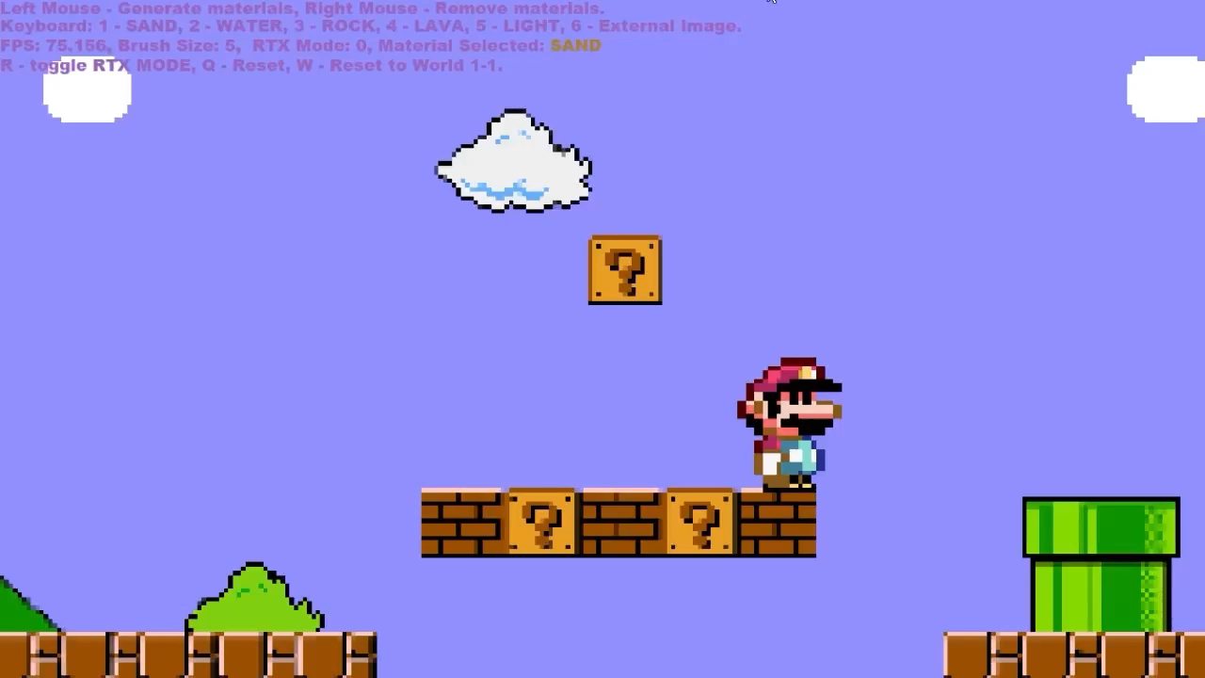
#10. Physics & raytracing in "8-bit" style.
Demo video
2016-12781 박종석
Notes:
Example

